Slide 1
আজকের ক্লাসে সবাইকে শুভেচ্ছা

Slide 2
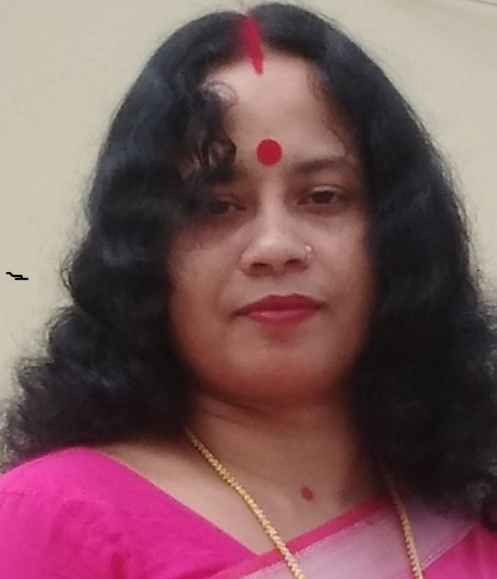
মনিকা রানী দাশ
প্রধান শিক্ষক [ চলতি দায়িত্ব] ডাঃ বসন্তকুমার সপ্রাবি,
বানিয়াচং, হবিগঞ্জ।

Slide 3
পাঠ পরিচিতি
শ্রেণিঃ চতুর্থ
বিষয়ঃ বাংলাদেশ ও বিশ্ব পরিচয়
পাঠ শিরোনামঃবাংলাদেশের ক্ষুদ্র নৃ-গোষ্ঠী
আজকের পাঠঃ চাকমা

Slide 4
শিখনফল
২.৩.১ বাংলাদেশের বিভিন্ন ক্ষুদ্র নৃ-গোষ্ঠীর নাম বলতে পারবে।
২.৩.২ চাকমা , মারমা , সাঁওতাল , ও মণীপুরীদের সংস্কৃতি (পোষাক , খাদ্য , ও উৎসব ইত্যাদি ) বর্ণনা করতে পারবে ।

Slide 5
এসো আমরা একটি ভিডিও দেখি
https://drive.google.com/drive/my-drive
ভিডিওতে আমরা কি দেখতে পেলাম?
চাকমা নৃ-গোষ্ঠীর জীবন ইতিহাস।

Slide 6
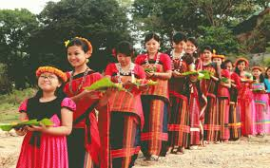
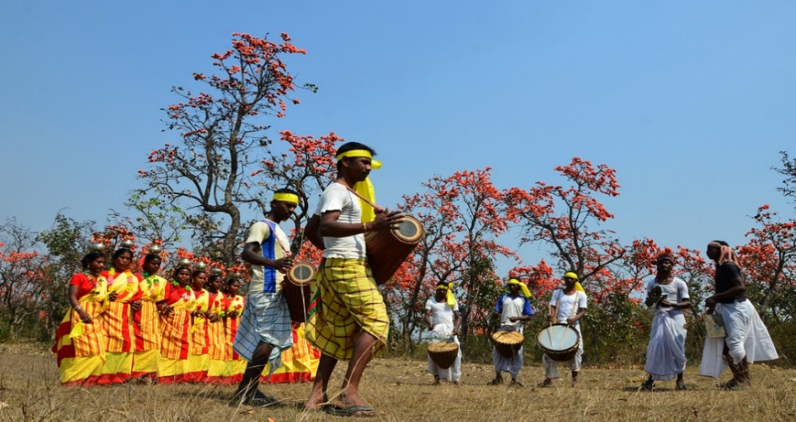
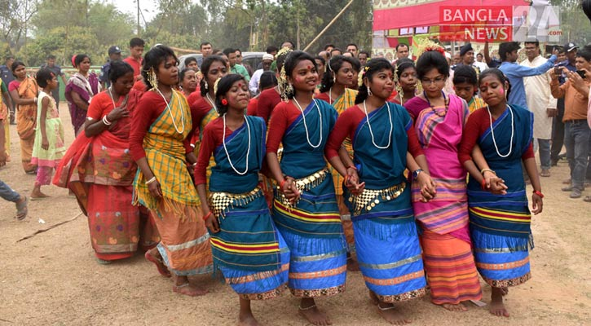
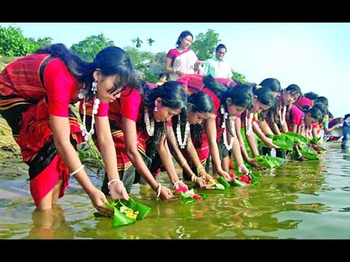
এখানে বিভিন্ন ক্ষুদ্র নৃ-গোষ্টির ছবি দেখা যাচ্ছে।
আজ আমরা পড়বঃ চাকমা

Slide 7
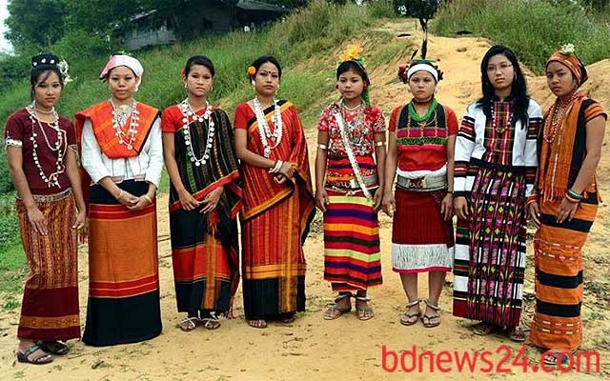
বাংলাদেশে বসবাসরত ক্ষুদ্র নৃ – গোষ্ঠীর মধ্যে অন্যতম হলো চাকমা নৃ-গোষ্ঠী। নৃ-গোষ্ঠীগুলোর মধ্যে চাকমা হচ্ছে সংখ্যাগরিষ্ঠ। চাকমাদের উৎপত্তি বাংলাদেশের দক্ষিণ – পূর্বাঞ্চলের পার্বত্য ভূমিতে। চাকমাদের আগমন সম্পর্কে নানা মত ব্যক্ত হয়েছে। অনেক চাকমাই মনে করেন তারা এককালে চম্পক নগরের বাসিন্দা ছিলেন। চাকমা কাহিনীতে ব্যক্ত হয়েছে যে , চম্পক নগর থেকে এক চাকমা রাজপুত্র দেশজয়ের লক্ষ্যে মায়ানমার আরকানে গমন করেন এবং সেখানে আরাকানের বেশ কিছু অঞ্চল জয় করেন। চাকমারা পরে সেখানকার স্থানীয় আরকানীদের দ্বারা তাড়িত হয়ে প্রথমে বর্তমান চট্টগ্রাম জেলায় এবং পরে ধীরে ধীরে পার্বত্য এলাকায় গিয়ে বসবাস শুরু করে।
চাকমা নৃ-গোষ্ঠী

Slide 8
একক কাজ
১। ক্ষুদ্র নৃ-গোষ্ঠী কাকে বলে?
উত্তরঃনৃগোষ্ঠী বলতে বুঝায় এমন একটি জনসমষ্টি যারা মোটামুটিভাবে একটি অঞ্চলে বসবাস করে ,যাদের একটি নিজস্ব সাংস্কৃতিক ঐক্য রয়েছে এবং যারা অন্য অনুরূপ ক্ষুদ্র নৃ-গোষ্ঠী থেকে নিজেদের পৃথক মনে করে।
২। বাংলাদেশে কয়টি ক্ষুদ্র নৃ-গোষ্ঠী রয়েছে?
উত্তরঃবাংলাদেশে ৪৫ টিরও অধিক ক্ষুদ্র নৃ-গোষ্ঠী রয়েছে।

Slide 9
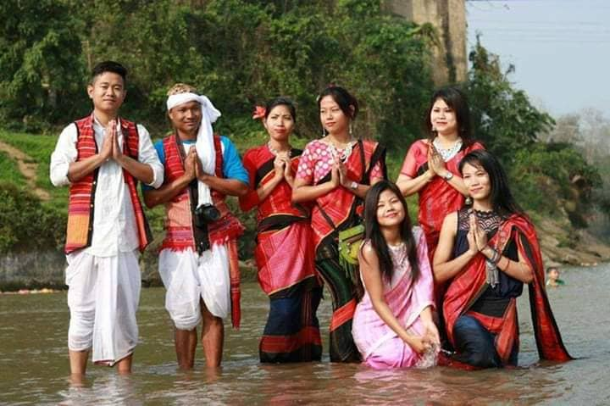
জনসংখ্যার দিক থেকে চাকমারা বাংলাদেশের সবচেয়ে বৃহত্তম উপজাতি । ১৯৯১ সালের লোক গণনার হিসেবে বাংলাদেশের ওই তিন জেলায় চাকমা জনসংখ্যা ছিল সর্বমোট প্রায় ৩ লক্ষ। উল্লেখিত পার্বত্য জেলাগুলোতে যতগুলো ক্ষুদ্র নৃগোষ্ঠী রয়েছে তাদের সঙ্গে তুলনা করে দেখা যায় চাকমারা মোট জনগোষ্ঠীর প্রায় অর্ধেক। বর্তমানে মোট চাকমা জনসংখ্যার পরিমান হলো ২,৩৯,৪১৭ জন।
চাকমা জনসংখ্যা

Slide 10
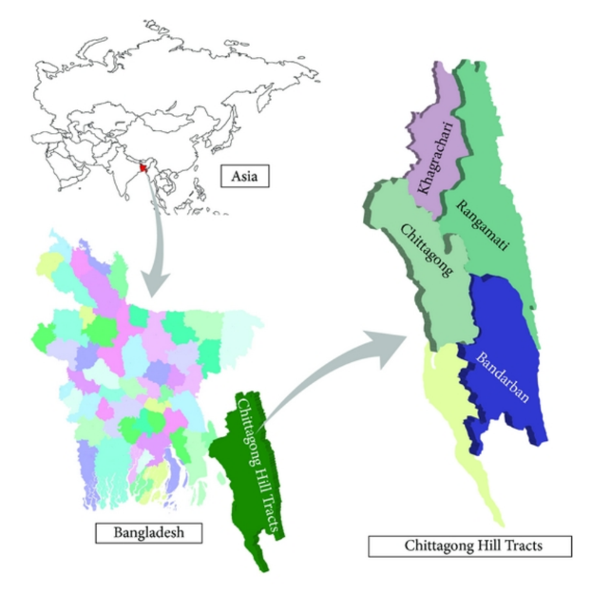
বাংলাদেশের দক্ষিণ-পূর্বাঞ্চলের পার্বত্য অঞ্চল তিনটি জেলায় বিভক্ত।রাঙামাটি, খাগড়াছড়ি এবং বান্দরবান। বাংলাদেশের এ তিন জেলাতেই চাকমারা বসবাস করে। তবে এ তিনটির মধ্যে রাঙামাটি জেলায়ই সবচেয়ে বেশী চাকমার বাস।এরপরই খাগড়াছড়ির স্থান। বান্দরবান জেলায় সামান্য সংখ্যক চাকমা বসবাস করে । আমাদের প্রতিবেশী রাষ্ট্র ভারতেও বেশ কিছু সংখ্যক চাকমা বসবাস করে।

Slide 11
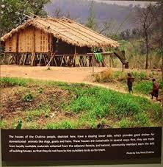
চাকমারা মাটি থেকে প্রায় ছয় ফুট উঁচুতে মাচার উপর কাঠ ও বাঁশ দিয়ে ঘর তৈরি করে সেখানে বাস করে। ঘরটিকে কয়েকটি কামরায় ভাগ করা হয়ে থাকে। ঘরে উঠার জন্য তাঁরা মংগু (মই) ব্যবহার করে।
চাকমা বাসস্থান

Slide 12
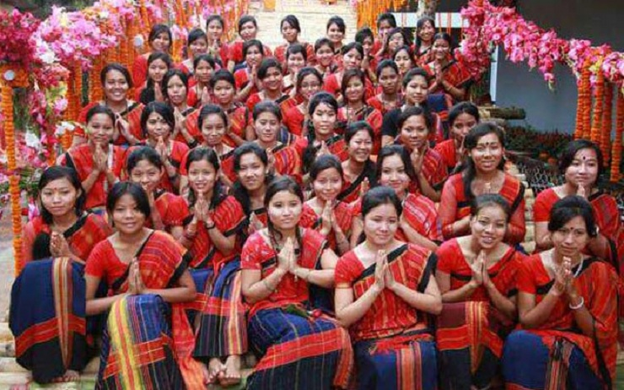
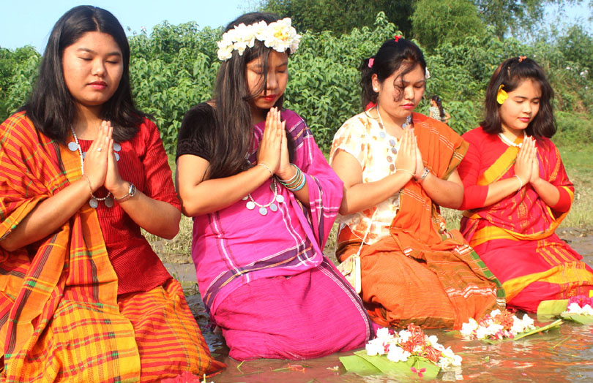
চাকমা ধর্ম
। চাকমারা বৌদ্ধ ধর্মের বিভিন্ন অনুষ্ঠান পালন করে।চাকমারা হিনযান পন্থি বৌদ্ধ ধর্মাবলম্বী

Slide 13
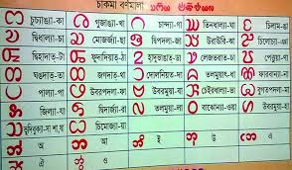
চাকমাদের নিজস্ব ভাষা ও বর্ণমালা আছে। তাদের নিজেদের ভাষায় রচিত গান আছে। ঐতিহ্যবাহী নাচ আছে।
চাকমা ভাষা

Slide 14
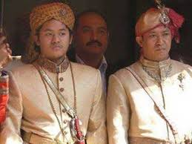
কতকগুলো চাকমা পরিবারগুচ্ছ নিয়েই গঠিত হয় আদাম বা পাড়া। আদামের প্রধানকে বলা হয় কারবারি। চাকমা রাজা তাকে নিয়োগ করেন। তিনি গ্রামের শান্তি-শৃঙ্খলা এবং সালিশ বিচার কার্যে মৌজা প্রধানকে সাহায্য করেন।
চাকমা কারবারি

Slide 15
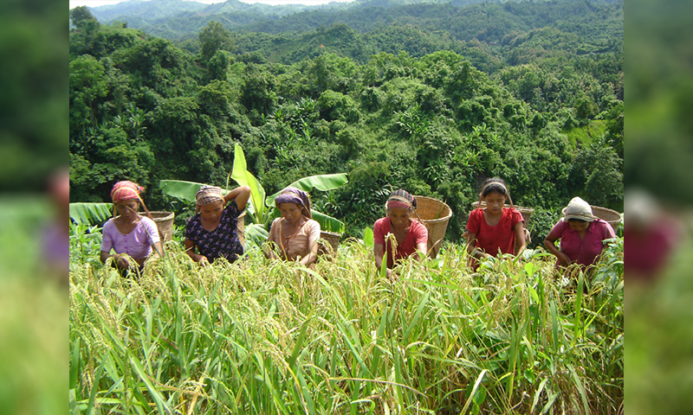
চাকমারা জুম চাষের উপর উপর নির্ভরশীল। এই পদ্ধতিতে পুরাতন ফসল পুড়িয়ে গর্ত খুঁড়ে নতুন করে বীজ বপন করা হয়।তাদের জন্য ব্যক্তিমালিকানায় জমি বরাদ্দ দেয়া আছে। বর্তমানে চাকমারা হালচাষ পদ্ধতি শিখেছে। দুই পাহাড়ের সমতল অংশে চাকমারা ধান চাষ করে থাকে। চাকমা অর্থনীতির আরেকটি বৈশিষ্ট্য হলো , অনেকেই মোরগ- মুরগি ও শুকুর পালন করে।
চাকমা অর্থনীতি

Slide 16
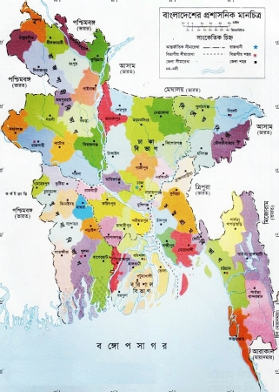
জোড়ায় কাজ
বাংলাদেশের মানচিত্রটি ভালো করে লক্ষ্য কর এবং বাংলাদেশের কোন কোন অঞ্চলে চাকমারা বসবাস করে তা নির্দেশ কর

Slide 17
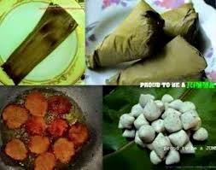
চাকমা খাবার
চাকমাদের প্রধান খাদ্য ভাত ও মদ। মদ এরা নিজেরাই তৈরি করে। তেল এবং মসলার একেবারে অল্প পরিমাণে ব্যবহার তাঁদের রান্নার অন্যতম প্রধান বৈশিষ্ট্য। চাকমাদের একটি ঐতিহ্যবাহী খাবারের নাম ‘সিদল’ । এটি শুটকি জাতীয় খাবার যা অনেক মাছের শুটকি একসাথে মিশিয়ে বানানো হয়।চাকমাদের সবচেয়ে জনপ্রিয় এবং বহুল পরিচিত ঐতিহ্যবাহী খাবারের নাম ‘পাচন তোন’ । কমপক্ষে পাঁচটি সবজির সংমিশ্রণে এটি রান্না হয় বলেই এ রকম নামকরণ।

Slide 18
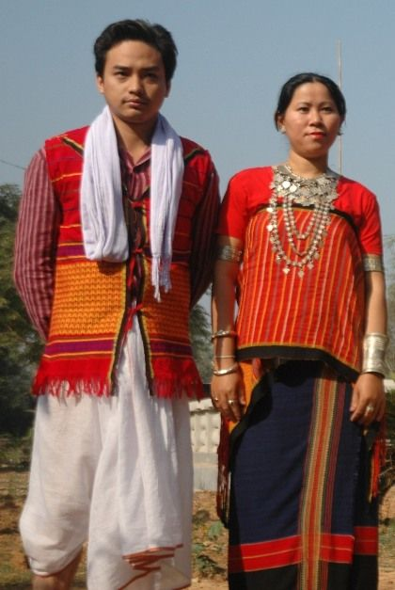
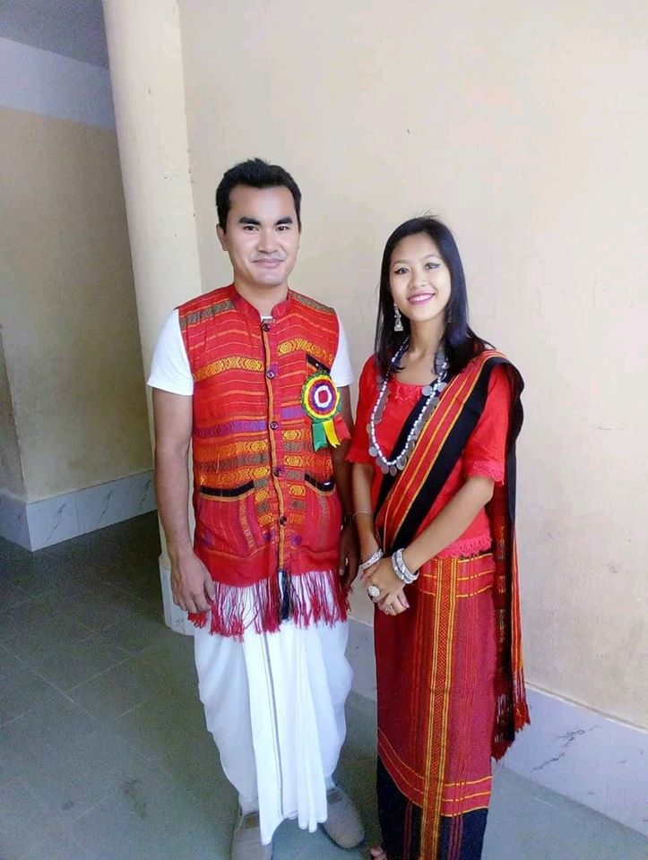
চাকমা পোষাক
চাকমারা নিজেরা তাঁতে নানা নকশায় সুন্দর কাপড় বুনন করেন।চাকমা পুরুষদের পরিধেয় বস্ত্রের মধ্যে ধুতি পাঞ্জাবী উল্লেখযোগ্য । তদপুরি তারা কোট ও মাথায় পাগড়ি ব্যবহার করে। নারীদের ব্যবহার্য পোষাক পরিচ্ছেদ হল পিন্ধন, খাদী, খালাং ইত্যাদি। চাকমা মেয়েরা কোমর থেকে নিচ পর্যন্ত এক ধরণের কাপড় পরে যাকে ‘পিনোন’ বলা হয়। শরীরের উপরের অংশে যে ওড়না পরেন তাকে ‘হাদি’ বলা হয়।

Slide 19
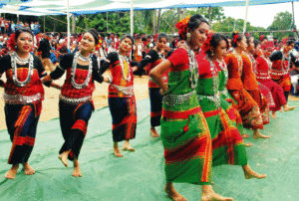
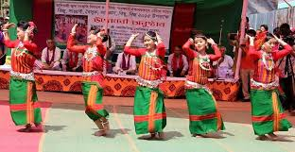
চাকমা উৎসব
চাকমা জনগোষ্ঠী বৌদ্ধদের মূল ধর্মীয় উৎসবগুলো পালন করেন। বিশেষ করে বৈশাখ মাসে পালিত হয় বৌদ্ধ পূর্ণিমা এবং বাংলা নববর্ষের সময়ে তিনদিন ধরে পালিত হয় “বিজু” উৎসব সময় তারা বাড়িঘর ফুল দিয়ে সাজান এবং পরষ্পরের সাথে শুভেচ্ছা বিনিময় করেন।

Slide 20
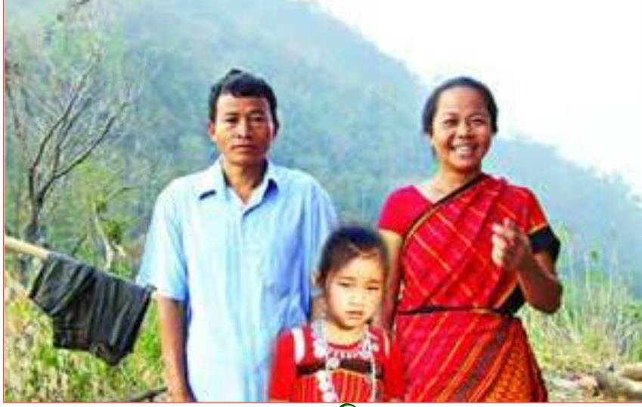
চাকমা পরিবার
চাকমা পরিবার পিতৃতান্ত্রিক। চাকমা পরিবারে ক্ষমতা স্বামীর হাতে বা বয়স্ক পুরুষের হাতে থাকে। চাকমা পরিবার পিতৃস্থানীয়। সম্পত্তি বা বংশ পরিচয় পিতা থেকে পুত্রে উত্তরাধিকার সূত্রে বর্তায়।

Slide 21
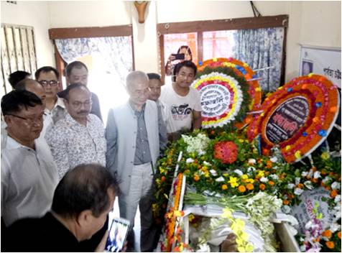
চাকমা অন্ত্যেষ্টিক্রিয়া
চাকমা সমাজে মৃতদেহ আগুনে পোড়ানো হয়। তবে, সাত বছরের কম বয়সীদের কবর দেয়া হয়। চাকমা সমাজে বুধবারে মৃতদেহ পোড়ানোর বিধান নেই। মৃত্যুর সাতদিন পর মৃতের আত্মার উদ্দেশ্যে সাতদিন্যা নামের এক অনুষ্ঠান পালন করা হয়। এ অনুষ্ঠানে মৃতের আত্মার জন্য খাদ্য, মদ, অর্থ, কাপড় ইত্যাদি উৎসর্গ করা হয়।

Slide 22
দলীয় কাজ
দল নং ১ চাকমাদের জীবন ধারা সম্পর্কে একটি অনুচ্ছেদ লিখ।
দল নং ২ চাকমাদের পোষাক সম্পর্কে একটি অনুচ্ছেদ লিখ।
দল নং ৩ চাকমাদের উৎসব নিয়ে একটি অনুচ্ছেদ লিখ।

Slide 23
বই সংযোগ পৃষ্ঠা নং ১০

Slide 24
মূল্যায়ন
নিচের প্রশ্নগুলোর উত্তর দাওঃ
১।চাকমাদের প্রধান খাদ্য কোনটি?
উত্তরঃ চাকমাদের প্রধান খাদ্য ভাত।
২।চাকমা জনগোষ্ঠীর অধিকাংশ কোন ধর্মালম্বী?
উত্তরঃ চাকমা জনগোষ্ঠীর বেশীরভাগ বৌদ্ধ ধর্মালম্বী।
৩।চাকমা জনগোষ্ঠীর কয়েকটি উৎসবের নাম বল ?
উত্তরঃচাকমাদের কয়েকটি উৎসবের নাম হল বৌদ্ধ পূর্ণিমা, বিজু উৎসব ইত্যাদি

Slide 25
সঠিক শব্দ বসিয়ে শূণ্যস্থান পূরণ করঃ
বর্ণমালা
হাদি
জুম
১। চাকমা মেয়েরা শরীরের উপরের অংশে যে ওড়না পরেন তাকে ------- বলে।
২। চাকমাদের নিজস্ব ভাষা ও ------------ আছে।
৩। চাকমারা --------- পদ্ধতিতে কৃষিকাজ করেন।

Slide 26
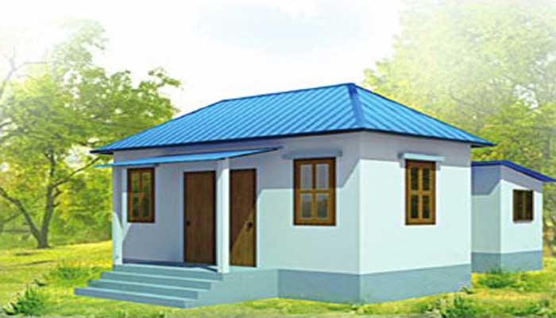
পরিকল্পিত কাজ
১।চাকমাদের প্রধান খাদ্য কোনটি?
তোমার জানা কোন ক্ষুদ্র নৃ-গোষ্ঠি সম্পর্কে একটি অনুচ্ছেদ লিখে আনবে।

Slide 27
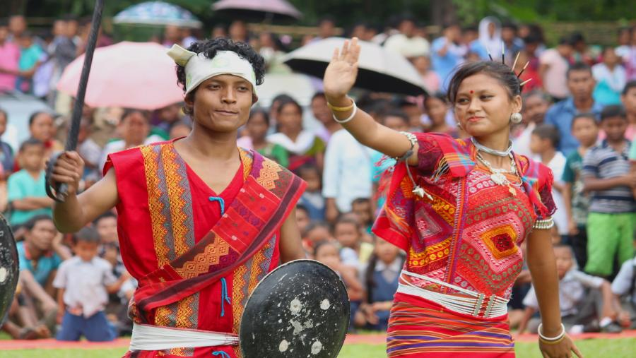
সবাইকে ধন্যবাদ

